Slide 1
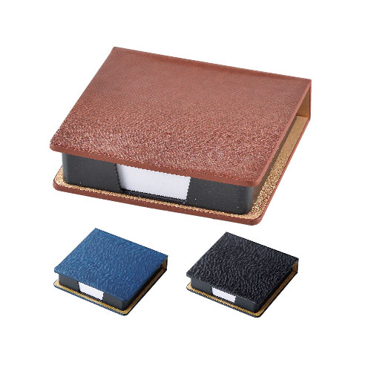
【提案書】
デスクトップ メモパッド
特徴
どんなシーンにもしっかりマッチするシンプルでオシャレな専用ケース入りのメモパッドです。勉強でもお仕事でも必要不可欠なメモ帳はノベルティグッズとしても大変喜ばれます。
納期
納期スペース
仕様
カラー展開：全3色
素材：ポリウレタン・PS・紙
サイズ：26×109×106mm
包装：包装袋
生産国：中国
お見積
お見積りスペース

